Slide 1

NÁZEV ŠKOLY | BRÁNA, základní škola a mateřská škola Kollárova 456, 509 01 Nová Paka
ČÍSLO PROJEKTU | CZ.1.07/1.4.00/21.3750
NÁZEV PROJEKTU | Rozvoj čtení a práce s informacemi
ČÍSLO A NÁZEV KLÍČOVÉ AKTIVITY | I/2 Inovace a zkvalitnění výuky směřující k rozvoji čtenářské a informační gramotnosti
AUTOR | Mgr. Dana Kašparová
PŘEDMĚT | Český jazyk
TÉMATICKÝ OKRUH | Jazyk a jazyková komunikace
NÁZEV DUM | Narození Ježíše (1)
ROČNÍK | 3. – 5.
ČÍSLO MATERIÁLU | VY_12_INOVACE_1_19_ČJ_Narození Ježíše (1)
DATUM TVORBY | 5. 12. 2013
ANOTACE | Tento materiál je zařazen do vzdělávací oblasti Jazyk a jazyková komunikace, žáci si procvičují porozumění textu, slovní druhy.

Slide 2
Narození Ježíše (1. díl)

Slide 3
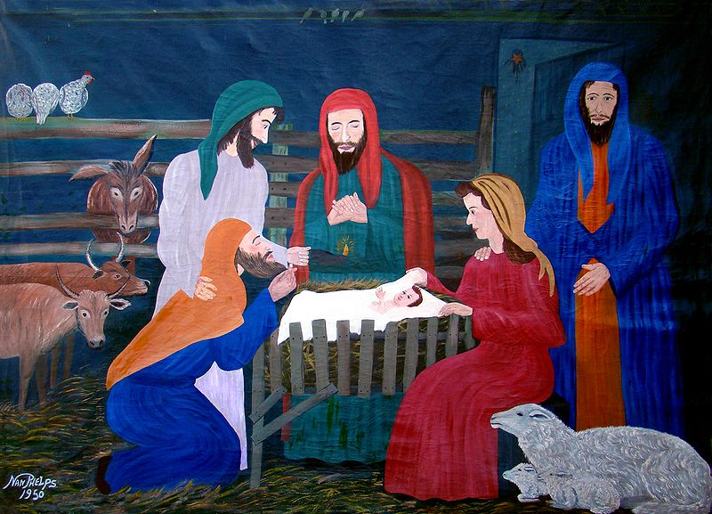
Narození Ježíše

Slide 4
1. Pozorně si přečti text.
Vyňatá slova v levém sloupci doplň do textu.

Slide 5
Nedaleko Betléma pásli ovce. Najednou se před nimi objevil anděl celá krajina. Velice se ho ulekli, ale anděl je uklidňoval: „Nebojte se, nesu vám zprávu, ze které se mohou radovat lidé. V Betlémě se vám narodil Kristus, Spasitel poslaný od Boha. Najdete malé dítě v plenkách, položené do jeslí v chlévě.“
pastýři
a
se rozzářila
dobrou
všichni
dnes

Slide 6
2. Zkontroluj si, zda jsi umístil slova na správném místě.
Pokud ne, oprav si to. Pokud ano, pokračuj.

Slide 7
Nedaleko Betléma pásli ___________
ovce. Najednou se před nimi objevil anděl ___celá krajina___________. Velice se ho ulekli, ale anděl je uklidňoval: „Nebojte se, nesu vám ___________ zprávu, ze které se mohou radovat________ lidé. V Betlémě se vám______ narodil Kristus, Spasitel poslaný od Boha. Najdete malé dítě v plenkách, položené do jeslí v chlévě.“

Slide 8
3. Urči slovní druhy u vyňatých slov.
Vyber si z těchto slovních druhů: Podstatná jména, přídavná jména, zájmena, číslovky, slovesa, příslovce, předložky, spojky, částice, citoslovce

Slide 9
pastýři
a
se
rozzářila
dobrou
všichni
dnes

Slide 11
4. Nyní se podívej na řešení.
Za každé správně umístěné slovo získáváš jeden BOD.

Slide 12
Nedaleko Betléma pásli pastýři ovce. Najednou se před nimi objevil anděl a celá krajina se rozzářila. Velice se ho ulekli, ale anděl je uklidňoval: „Nebojte se, nesu vám dobrou zprávu, ze které se mohou radovat všichni lidé. V Betlémě se vám dnes narodil Kristus, Spasitel poslaný od Boha. Najdete malé dítě v plenkách, položené do jeslí v chlévě.“
pastýři
a
se rozzářila
dobrou
všichni
dnes

Slide 13
Určení slovních druhů
pastýři – podstatné jméno
a - spojka
se - zájmeno
rozzářila - slovesa
dobrou – přídavné jméno
všichni - zájmeno
dnes - příslovce

Slide 14
Za každou správnou odpověď získáváš 1BOD.
Sečti si všechny body. Pokud máš vše správně, získal jsi 13 bodů.

Slide 15
odkazy
http://commons.wikimedia.org/wiki/File:The_Birth_of_Baby_Jesus.jpg?uselang=cs
Obrázky z webu www.office.microsoft.com
Text autora převyprávěný z Bible

